Slide 1






I. Văn bản đề nghị

Slide 2


1.
Đặc điểm của văn bản đề nghị

Slide 3
VĂN BẢN 1
CỘNG HÒA XÃ HỘI CHỦ NGHĨA VIỆT NAM
Độc lập - Tự do - Hạnh phúc
------------------
TP.Hồ Chí Minh, ngày 3 tháng 11 năm 2003
GIẤY ĐỀ NGHỊ
Kính gửi: Cô giáo chủ nhiệm lớp 7C, Trường THCS Hoàng Diệu
Tập thể lớp 7C chúng em xin trình bày với cô giáo một việc như sau: Tấm bảng đen của lớp em do sử dụng đã lâu, nay bị mờ, các bạn ngồi cuối lớp rất khó theo giỏi nội dung bài giảng của thầy, cô giáo ghi trên bảng.Chúng em kính đề nghị cô giáo cho sơn lại bảng kịp thời để việc học tập trên lớp được tốt hơn.
Thay mặt lớp 7C
Lớp trưởng
(Kí và ghi rõ họ tên)

Slide 4
VĂN BẢN 2
CỘNG HÒA XÃ HỘI CHỦ NGHĨA VIỆT NAM
Độc lập - Tự do - Hạnh phúc
------------------
Huế, ngày 6 tháng 10 năm 2003
GIẤY ĐỀ NGHỊ
Kính gửi: Ủy ban nhân dân phường ( xã, quận, huyện,…) M.
Chúng tôi gồm các gia đình trong khu tập thể (khu phố,xóm,thôn,…)N.xin kiến nghị với UBND một việc như sau:
Do việc lấn chiếm trái phép, một số gia đình trong khi xây dựng đã làm tắt hết các đường cống, gây ngập úng hết cả khu tập thể trong những ngày mưa bảo.Tình hình vệ sinh môi trường khu vực này không được đảm bảo, ảnh hưởng lớn đến đời sống khu dân cư…Vì vậy chúng tôi viết giấy này đề nghị chính quyền địa phương có biện pháp giải quyết kịp thời để chấn chỉnh tình hình trên.
Thay mặt các gia đình
(Kí và ghi rõ họ tên)

Slide 5
Thảo luận nhóm
Viết giấy đề nghị nhằm mục đích gì?
Giấy đề nghị cần chú ý những yêu cầu gì về nội dung + hình thức trình bày?

Slide 6
Đề đạt nguyện vọng mong muốn chính đáng cần được giúp đỡ, xem xét,…
Mục đích
Nội dung: Ai đề nghị? Đề nghị ai? Đề nghị điều gì?
Lưu ý
Hình thức: Trang trọng, ngắn gọn, sáng sủa, đúng mực.

Slide 7
Trong các tình huống sau đây, tình huống nào phải viết giấy đề nghị?
1
2
3
4
Có 1 bộ phim truyện rất hay, liên quan tới tác phẩm đang học, cả lớp cần đi xem tập thể.
Trong giờ học, em và bạn cãi nhau gây mất trật tư, giáo viên phải dừng lại giải quyết.
Em đi học nhóm, do sơ ý nên bị kẻ gian lấy mất xe đạp.
Sắp thi học kì, cả lớp cần sinh hoạt trao đỏi thêm về môn Toán

Slide 8
Mục đích
Đề đạt nguyện vọng mong muốn chính cần được giúp đỡ, xem xét,…
Đặc điểm của văn bản đề nghị
Nội dung
Ai đề nghị? Đề nghị ai? Đề nghị điều gì?
Hình thức
Trang trọng, ngắn gọn, sáng sủa, đúng mực.

Slide 9
2.
Cách làm văn bản đề nghị

Slide 10
a. Tìm hiểu cách làm văn bản đề nghị
Đọc lại 2 văn bản và cho biết
Cả hai văn bản đó có những điểm gì giống nhau và khác nhau?
Những phần nào là quan trọng trong cả hai văn bản đề nghị?

Slide 11
Giống nhau: Các mục và thứ tự các mục
Khác nhau: Nội dung cụ thể (lí do,sự việc, nguyện vọng)
Phần quan trọng: Người viết đề nghị + Người tiếp nhận đề nghị + Nguyện vọng + Lợi ích khi nguyện vọng được giải quyết

Slide 12
b. Dàn mục một văn bản đề nghị
Quốc hiệu và tiêu ngữ
Địa điểm và thời gian làm giấy đề nghị
Tên văn bản
Nơi nhận đề nghị
Người (tổ chức) đề nghị
Nêu sự việc, lí do và ý kiến cần đề nghị với nơi nhận
Kí tên

Slide 13
Chữ in hoa, khổ to
Tên văn bản
Trình bày sáng sủa cân đối: Các phần quốc hiệu và tiêu ngữ, tên văn bản, nơi nhận và nội dung đề nghị, mỗi phần cách nhau 2-3 dòng; không viết sát lề giấy, không để phần trên và phần dưới trang giấy có khoảng trống quá lớn.
Lưu ý
Hình thức

Slide 14


II. Văn bản báo cáo

Slide 15

1. Đặc điểm của văn bản báo cáo

Slide 16
Văn bản 1:
CỘNG HÒA XÃ HỘI CHỦ NGHĨA VIỆT NAM
Độc lập - Tự do - Hạnh phúc
Bắc Ninh, ngày 28 tháng 11 năm 2003
BÁO CÁO
Về kết quả hoạt động chào mừng ngày 20 – 11
Kính gửi: Ban Giám hiệu Trường THCS Trần Quốc Toản
Để thiết thực chào mừng Ngày Nhà giáo Việt Nam 20 -11, hưởng ứng đợt phát động thi đua làm nhiều việc tốt của Ban Giám hiệu nhà trường, trong tháng 11 vừa qua, lớp 7B đã có nhiều hoạt động đạt kết quả tốt, cụ thể là:
1) Về học tập: cả lớp đã có 86 tiết học được xếp loại tốt. Cả lớp được 16 điểm 10, 25 điểm 9 trong đó bạn Lê Văn là người đạt nhiều điểm 9 và 10 nhất. Trong số 45 bạn chỉ có 2 bạn bị điểm dưới trung bình.
2) Về kỉ luật: Cả lớp không bạn nào đi học muộn, không bạn nào bị thầy, cô giáo nhắc nhở trong giờ học, không xảy ra điều gì ảnh hưởng tới việc học tập của lớp.
3) Về lao động: Lớp đã tham gia lao động tập thể 3 buổi theo lịch của nhà trường: dọn vệ sinh, chăm sóc và bảo vệ cây. Kết quả lao động đều tốt, 4 bạn nghỉ có lí do.
4) Các hoạt động khác: Lớp đã tham gia 2 tiết mục trong buổi biểu diễn văn nghệ của nhà trường; làm được 1 tờ báo tường với chủ đề chào mừng ngày 20 – 11.
                Thay mặt lớp 7B
                Lớp trưởng
                (Kí và ghi rõ họ tên)

Slide 17
Văn bản 2:
CỘNG HÒA XÃ HỘI CHỦ NGHĨA VIỆT NAM
Độc lập - Tự do - Hạnh phúc
Nam Định, ngày 8 tháng 9 năm 2003
BÁO CÁO
Về kết quả quyên góp ủng hộ các bạn học sinh vùng lũ lụt
Kính gửi: Tổng phụ trách Đội Trường THCS Nguyễn Văn Trỗi
Hưởng ứng phong trào quyên góp giúp đỡ đồng bào vùng lũ lụt vượt qua những khó khăn do thiên tai gây ra, lớp 7C đã tiến hành quyên góp được một số quà gửi các bạn học sinh vùng lũ lụt như sau:
1) Quần áo: 6 bộ
2) Sách vở: 12 bộ sách giáo khoa cũ (lớp 6) và 30 quyển vở học sinh
3) Tiền mặt: 100 000 đồng.
Tất cả các bạn đều đóng góp, ủng hộ. Trong đó bạn Hoàng Hà là người ủng hộ nhiều nhất: 1 bộ quần áo và 20 000 đồng.
                Thay mặt lớp 7C
                Lớp trưởng
                (Kí và ghi rõ họ tên)

Slide 18
Thảo luận nhóm
1
Viết báo cáo đề làm gì?
Báo cáo cần phải chú ý những yêu cầu gì về nội dung và hình thức trình bày?
2
Em đã viết báo cáo lần nào chưa? Hãy dẫn ra một số trường hợp cần viết báo cáo trong sinh hoạt và học tập ở trường, lớp em.
3

Slide 19


Mục đích: Trình bày nội dung tình hình, sự việc và các kết quả đạt được của một cá nhân hay một tập thể.
01
02
Yêu cầu:
Hình thức: Trình bày trang trọng, rõ ràng và sáng sủa theo một số mục quy định sẵn.
Văn bản báo cáo
Nội dung: Chú ý các mục: Báo cáo của ai? Báo cáo với ai? Báo cáo về việc gì? Kết quả như thế nào?

Slide 20
Bài tập nhanh
Trong các tình huống sau đây, tình huống nào phải viết báo cáo?
Sắp tới nhà trường sẽ tổ chức đi tham quan một di tích lịch sử nổi tiếng theo tinh thần tự nguyện, tất cả các bạn trong lớp đều muốn tham gia.
1
2
Gần cuối năm học, Ban Giám hiệu cần biết tình hình học tập, sinh hoạt và công tác của lớp trong hai tháng cuối năm.
Do bố mẹ thay đổi nơi công tác, em phải chuyển đến học một trường tại chỗ ở mới.
3

Slide 21
2. Cách làm văn bản báo cáo

Slide 22

a. Tìm hiểu cách làm văn bản báo cáo
Đọc lại hai văn bản báo cáo trên và xem các mục trong văn bản được trình bày theo thứ tự nào. Cả hai văn bản có những điểm gì giống và khác nhau? Những phần nào là quan trọng, cần chú ý trong cả hai văn bản báo cáo?

Slide 23
Giống nhau: Thứ tự trình bày, cách thức trình bày
Khác nhau: Nội dung cụ thể của hai văn bản:
+ Hoạt động chào mừng Ngày 20 - 11
+ Quyên góp ủng hộ các bạn học sinh vùng lũ lụt.

Slide 24
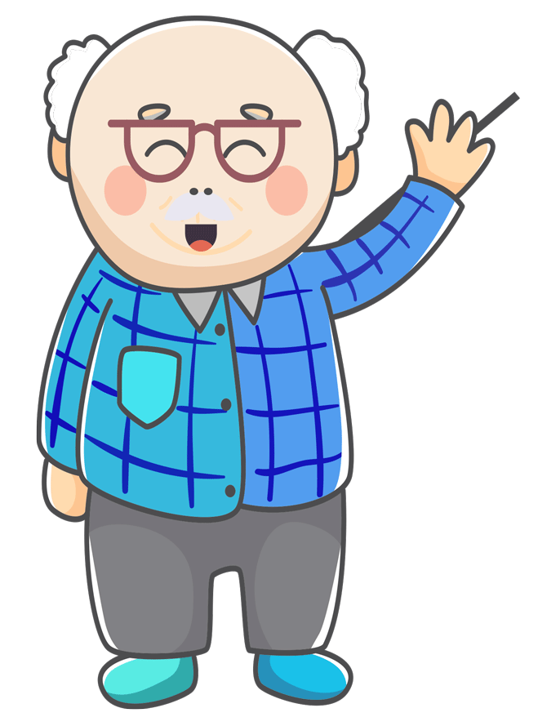
b. Dàn mục một văn bản báo cáo
Quốc hiệu và tiêu ngữ
Địa điểm và thời gian làm báo cáo
Tên văn bản: Báo cáo về ….
Nơi nhận báo cáo
Người (tổ chức) báo cáo
Báo cáo về lí do, sự việc và các kết quả đã làm được
Kí tên

Slide 25


* Lưu ý
Tên văn bản cần viết chữ in hoa, khổ chữ to
Trình bày văn bản báo cáo cần sáng sủa, cân đối: các phần quốc hiệu và tiêu ngữ, tên văn bản, nơi nhận và nội dung báo cáo, mỗi phần cách nhau 2 - 3 dòng; không viết sát lề giấy, không để phần trên và phần dưới trang giấy có khoảng trống quá lớn.
Các kết quả phải được nêu rõ ràng với các chi tiết, số liệu chi tiết, cụ thể, tránh tình trạng nói chung chung

Slide 26
III.
Luyện tập

Slide 27
Đọc hai tình huống sau → So sánh lí do viết đơn và lí do viết đề nghị giống và khác nhau ở chỗ nào.
1
2
Có 1vở chèo rất hay,
liên quan tới tác phẩm đang học, cả lớp cần đi xem tập thể. Em thay
mặt tập thể lớp viết 1
văn bản đề nghị
với GVCN
Hôm nay bị ốm, không đi học được, em phải viết đơn xin phép thầy ,cô giáo nghỉ học.

Slide 28
Cả 2 đều là những nhu cầu và nguyện vọng chính đáng
Giống:
Đơn: Nguyện vọng cá nhân
Khác:
Đề nghị: Nhu cầu tập thể

Slide 29

Giới thiệu trước lớp một văn bản báo cáo đã sưu tầm được (chỉ ra các nội dung, hình thức, phần, mục được trình bày trong văn bản đó).

Slide 30
CỘNG HÒA XÃ HỘI CHỦ NGHĨA VIỆT NAM
Độc lập - Tự do - Hạnh phúc
Hà Nội, ngày 25 tháng 1 năm 2018
BÁO CÁO
Về kết quả của phong trào Đôi bạn cùng tiến
Kính gửi :Ban giám hiệu trường THCS Phan Chu Trinh
Hưởng ứng phong trào Đôi ban cùng tiến do Nhà trường tổ chức, lớp 7A chúng em đã tích cực tham gia và đã thu được kết quả như sau:
Về học tập : điểm Tổng kết cuối học kì, 100% các bạn đạt được điểm trung bình trở lên. Trong đó, 25% đạt điểm giỏi, 70% đạt điểm khá, 5% đạt điểm trung bình khá và không có điểm yếu.
Về thái độ: Thực hiện tốt nội quy nhà trường, đI học đúng giờ, giữ trật từ trong lớp, các bạn hăng say phát biểu ý kiến. Trong lớp đặc biệt có đôI bạn Vũ Hồng Hà và Phạm Minh Hưng có nhiều điểm tiến bộ vượt bậc.
Với việc duy trì phong trào trên, năm học này cả lớp sẽ phấn đấu đạt 100% các bạn có học lực khá.
Thay mặt tập thể lớp 7A
                Lớp trưởng
                Nguyễn Ái Nhân

Slide 31

Nêu và phân tích các lỗi cần tránh khi viết một văn bản báo cáo.
Tên văn bản viết chữ thường
Về hình thức: Các phần trong báo cáo trình bày không cân đối, tối nghĩa
Về nội dung: Các kết quả báo cáo không được nếu rõ ràng với các số liệu chi tiết, cụ thể mà chỉ nói chung chung.

Slide 32
Thank you!!!

